Slide 1
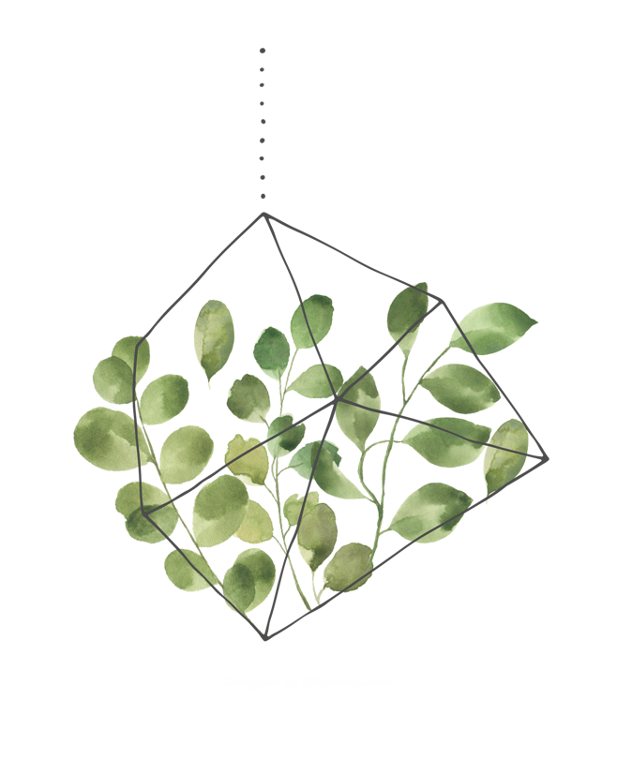
API接口开发

Slide 2
录
目
01
RESTful简介
CONTENTS
02
项目开发环境
03
项目展示（ER图，状态码表）
04
总结与心得

Slide 3
01
RESTful简介

Slide 4
RESTful简介
RESTful 一种软件架构风格、设计风格，而不是标准，只是提供了一组设计原则和约束条件。它主要用于客户端和服务器交互类的软件。基于这个风格设计的软件可以更简洁，更有层次，更易于实现缓存等机制。

Slide 5



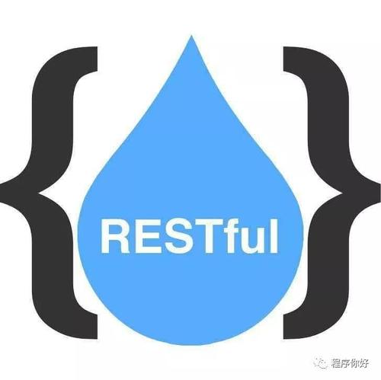
开发环境
Title
Title
Title
Title
Python3.7
PyCharm
mysql数据库
Restful风格接口

Slide 6
03
项目展示

Slide 7
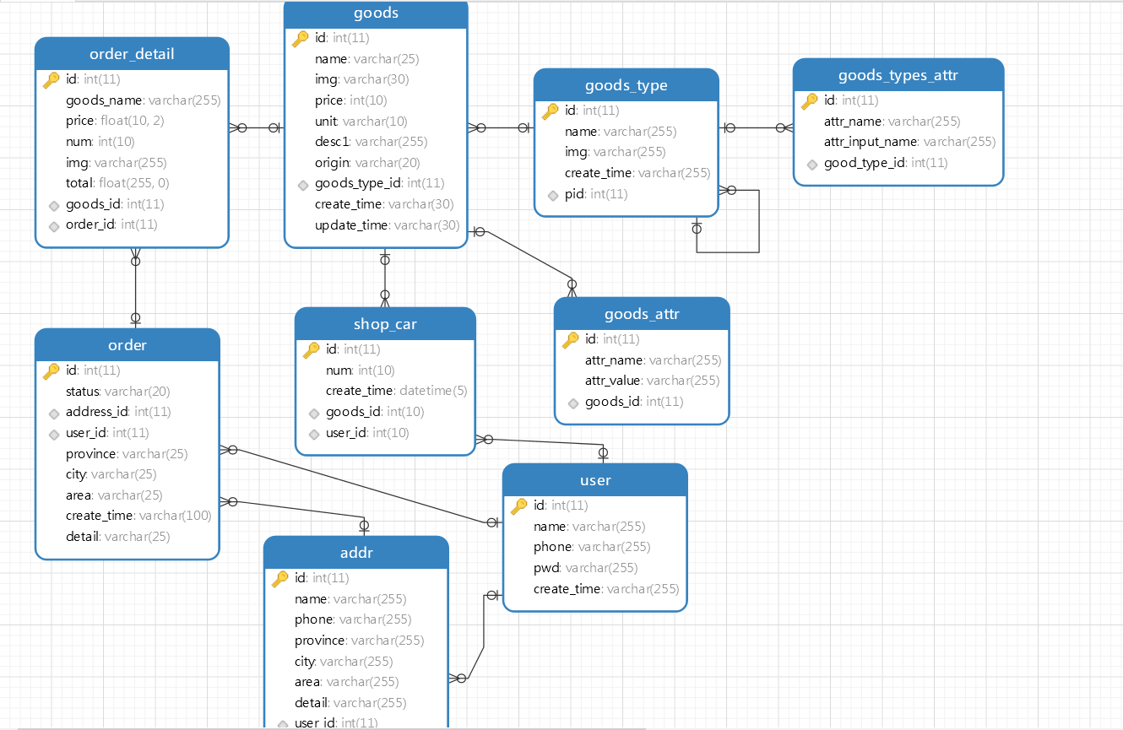
数据库展示

Slide 8
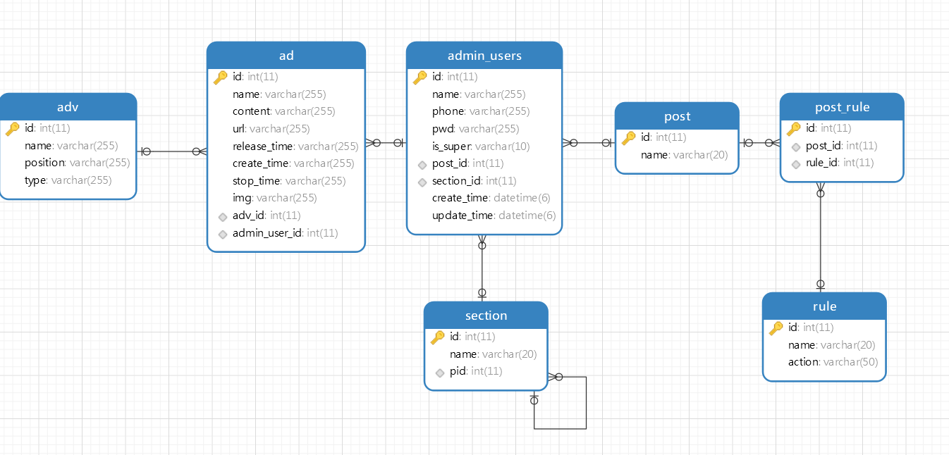
数据库展示

Slide 9
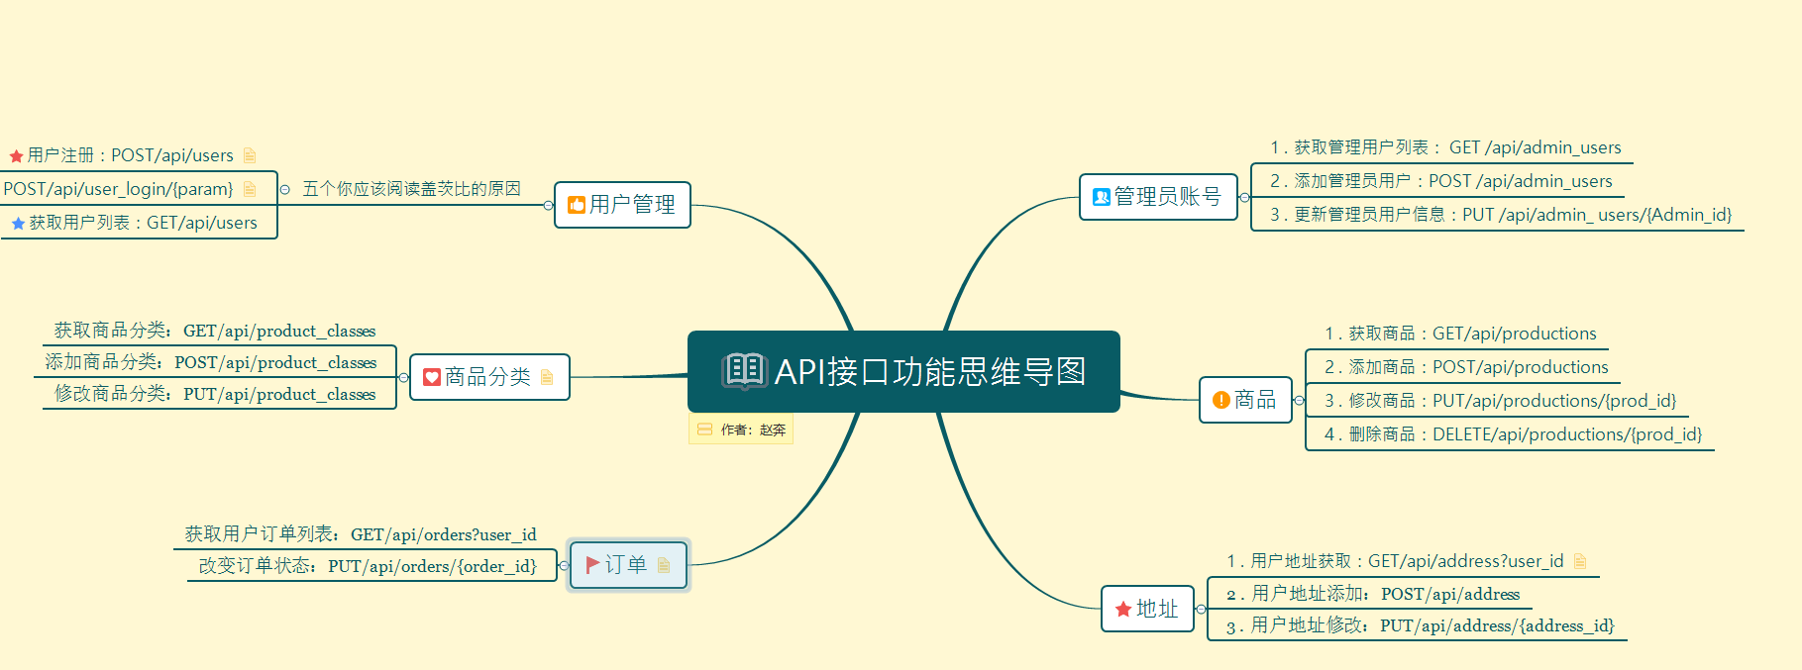
思维导图
PAI接口项目

Slide 10
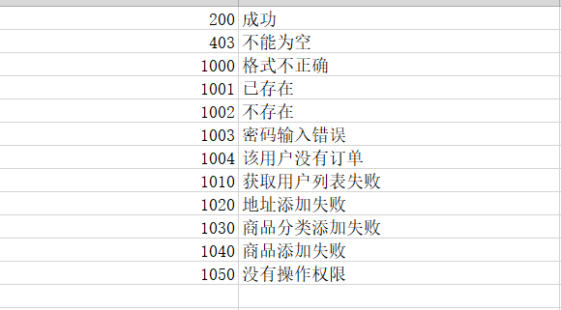
状态码表

Slide 11
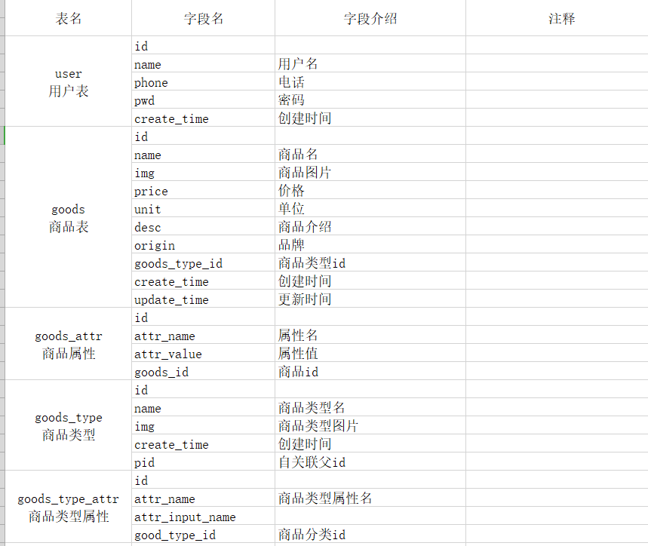
数据库结构表

Slide 12
4.总结与心得
总结：在为期以后的项目中，学习了不少东西，也发现了不少问题，下面做以简单总结，以供改正：
1、在做项目之前，先考虑需求和功能，写出简单的思路。
2、根据需求创建表，整理好各种关联关系。
3、在sql语句书写方面还有些不足。
4、在以后的书写代码中应该多总结，将自己的错误整理下来。

Slide 13
THANKS

